Slide 1
口令：RAPID708
FOCUS ON-UI设计
专注力养成助手
汇报人：吴淇升 冯嘉豪

Slide 2
Introduction
产品使用逻辑
设计考究
用户体验
定稿切图
1

Slide 3
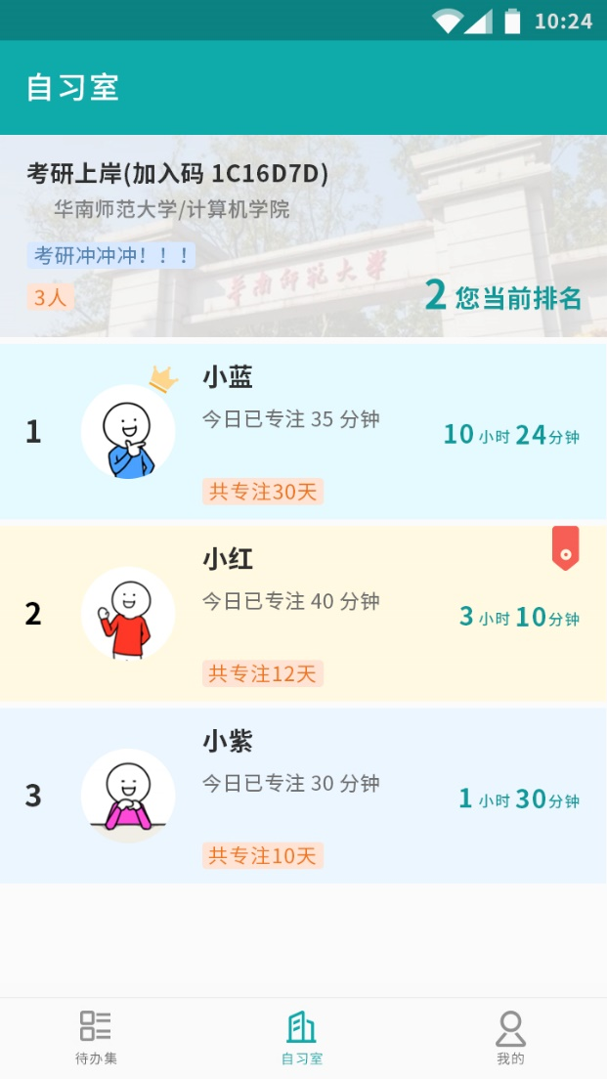
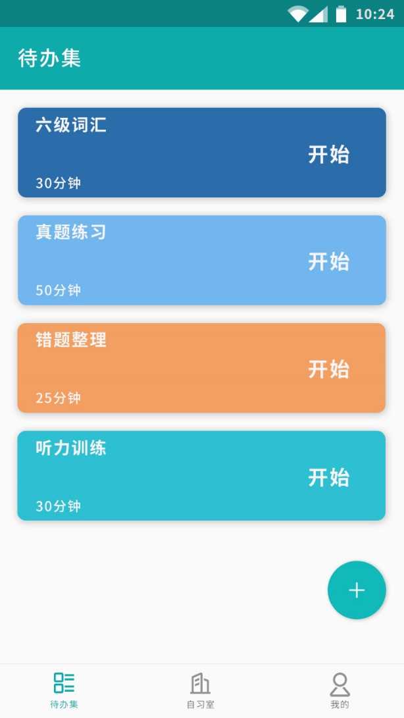
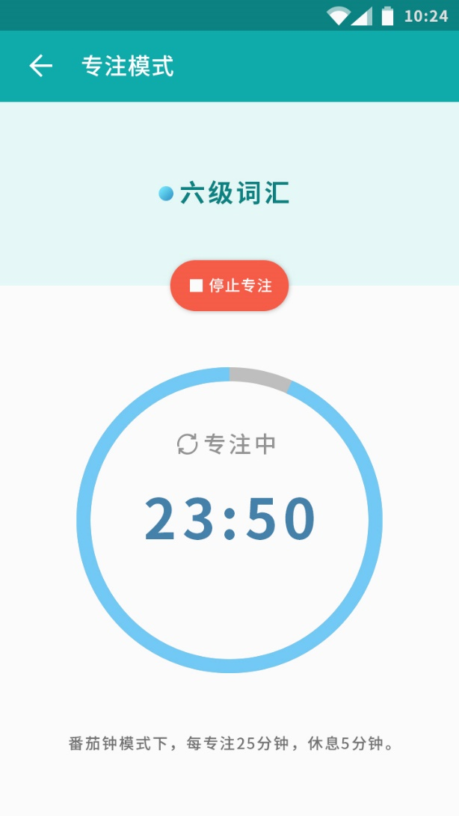
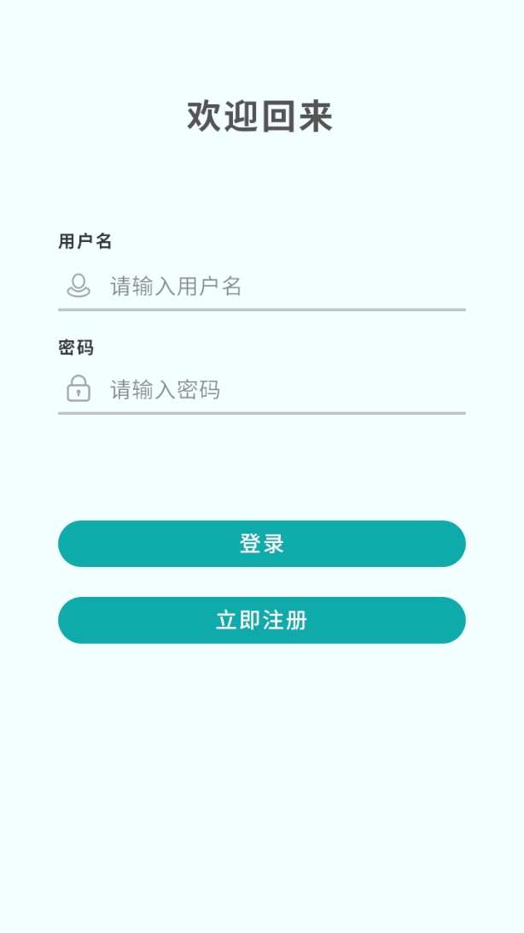
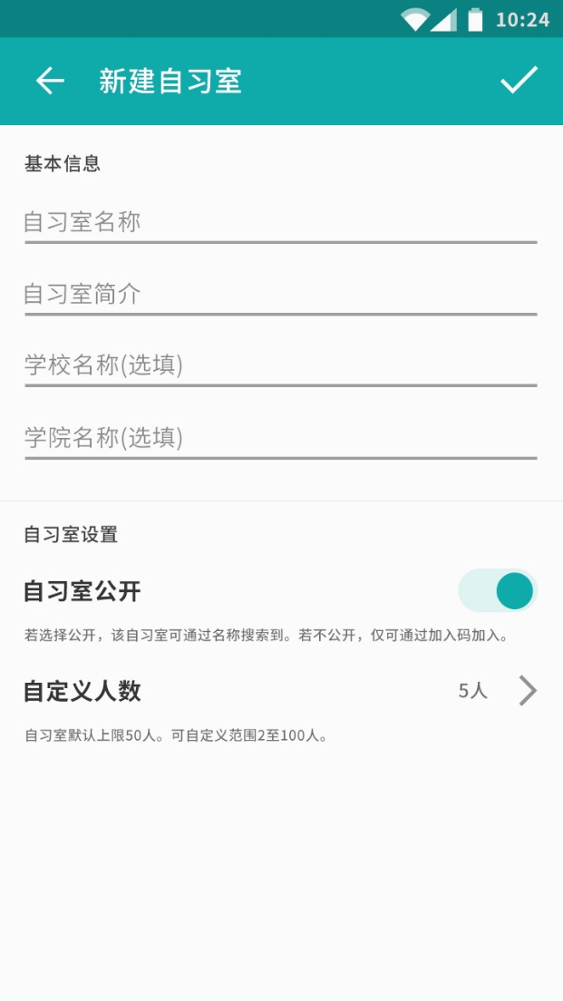
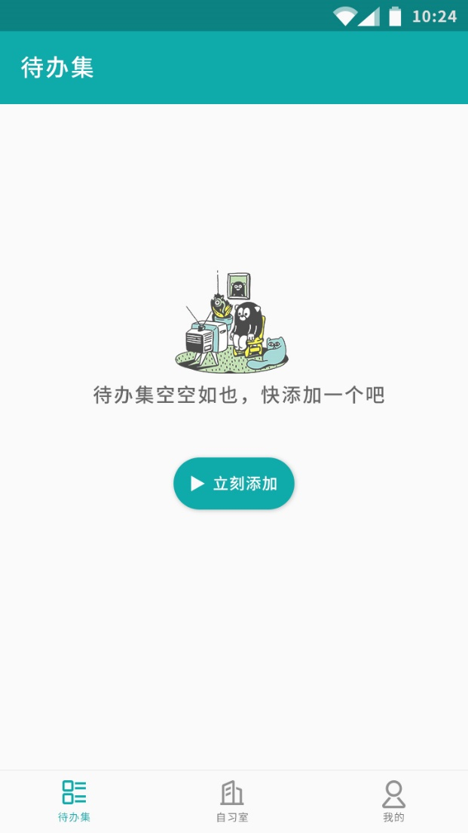
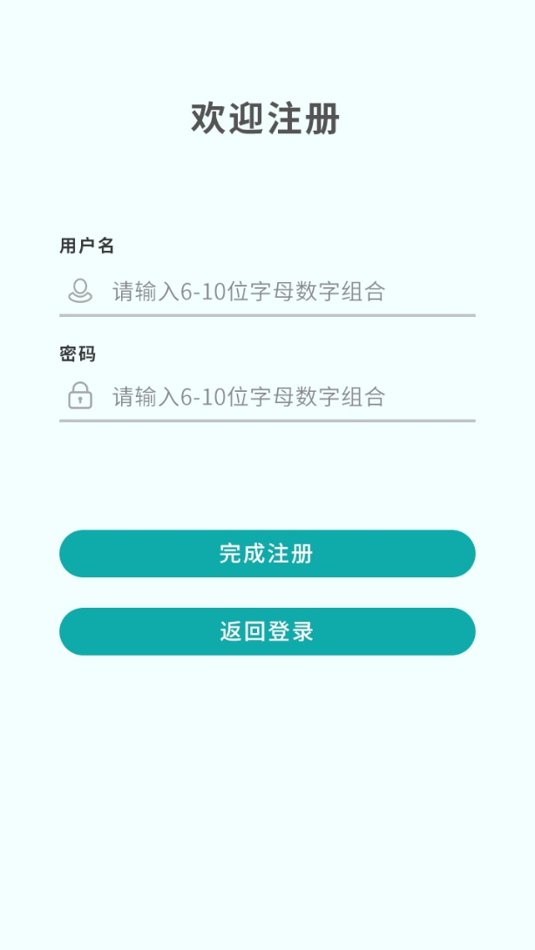
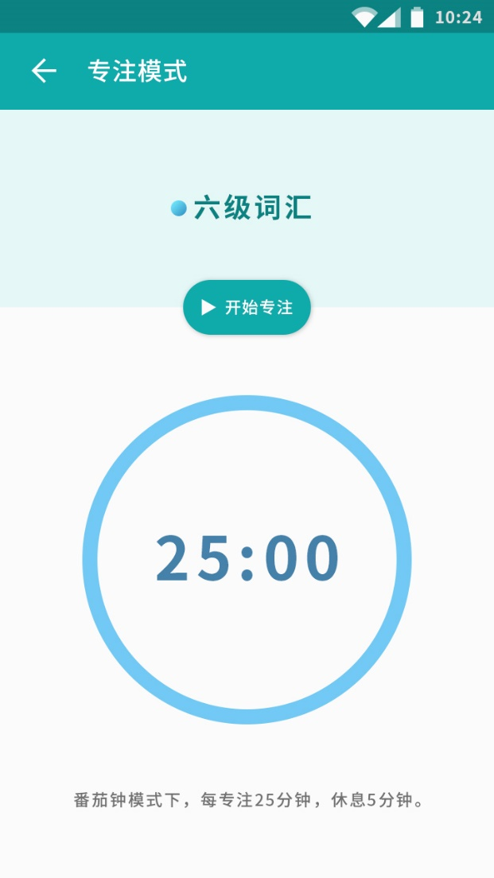
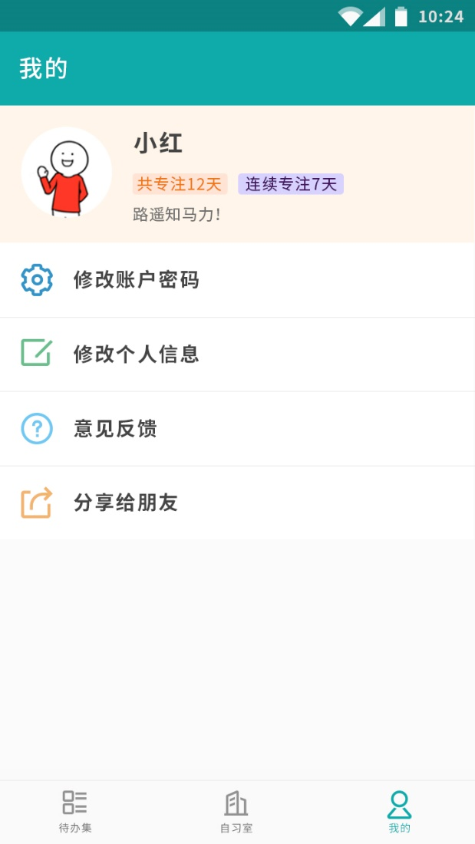
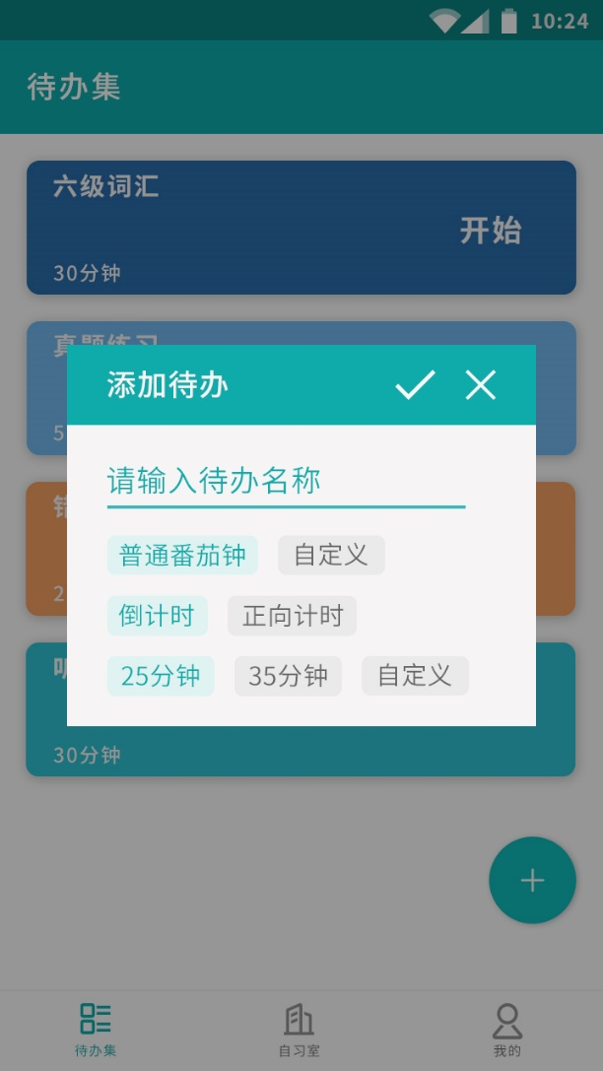
产品使用逻辑
1

Slide 4

设计考究
风格：清爽整洁
用色：主色 - 绿色
次主色 - 蓝色
辅色 - 红橙黄紫
字体：中文 -
英文 –
分辨率：720×1280
间距大小：16px最小
16px=8dp=8sp
1

Slide 5
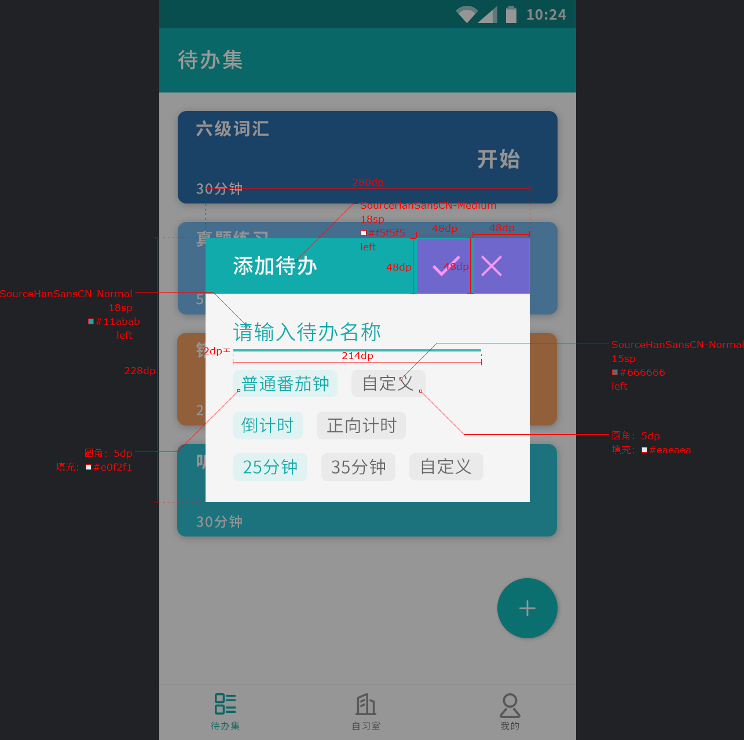
用户体验
确保有效点击范围
细节上保持良好交互体验
1

Slide 6
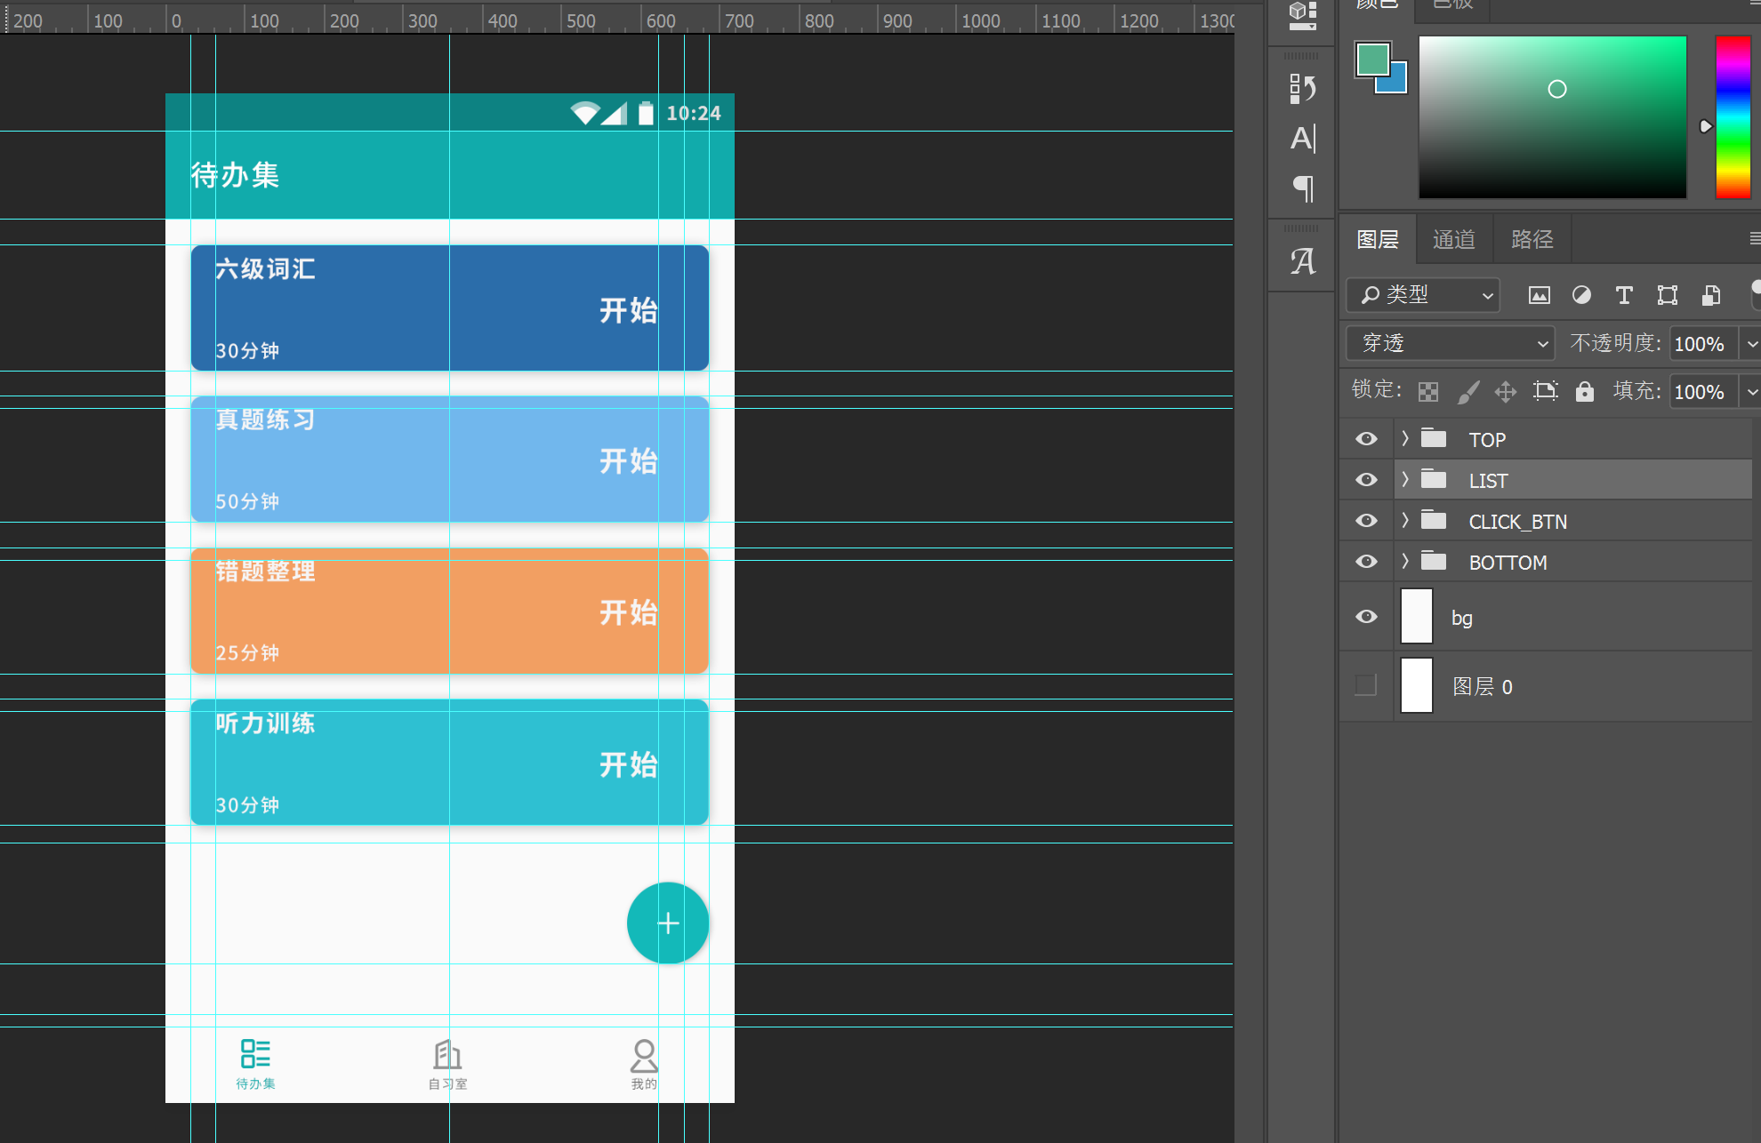
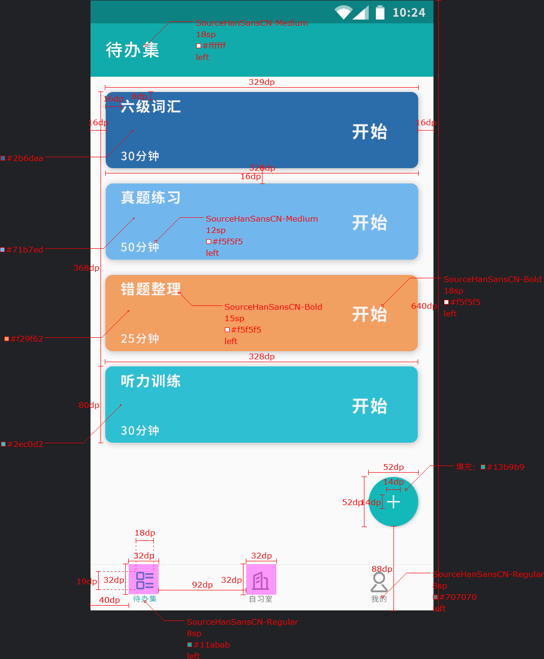
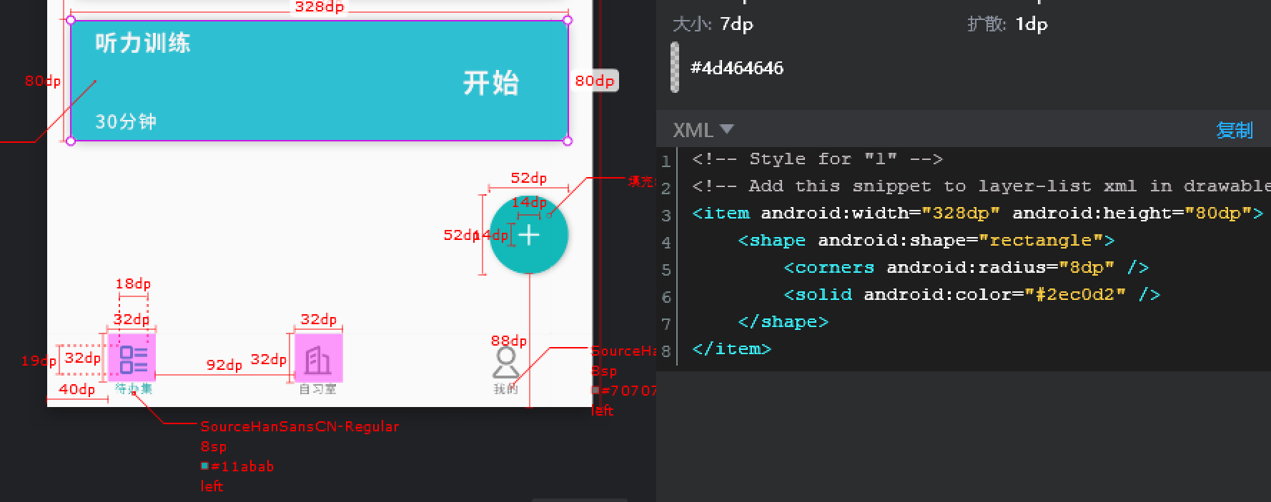
定稿切图
Photoshop初稿设计
Photoshop切图
Pxcook导入psd，打标注、生成xml
1

Slide 7
谢谢观看！

